Slide 1
BÁO CÁO ĐỒ ÁN CHUYÊN NGÀNH
ĐỀ TÀI: XÂY DỰNG WEB QUẢN LÝ HOẠT ĐỘNG KINH DOANH
CÔNG TY CÀ PHÊ VINA
Giáo viên hướng dẫn : ThS Trần Thị Vân Anh
1 | Nguyễn Minh Hiếu | 2001215777
2 | Mai Thế Vinh | 2001210924
3 | Nguyễn Hồ Phúc Thịnh | 2001210793
0

Slide 2
NỘI DUNG
01 | Giới thiệu
02 | Khảo sát nghiệp vụ
03 | Phân tích nghiệp vụ
04 | Thiết kế, cài đặt
05 | Kết luận
06 | Tài liệu tham khảo

Slide 3
1. GIỚI THIỆU

Slide 4
1. Giới Thiệu
1. Bối cảnh và mục tiêu:
Nền kinh tế toàn cầu phát triển mạnh mẽ, ngành công nghiệp cà phê tại Việt Nam tăng trưởng vượt bậc.
Các doanh nghiệp cà phê mở rộng mô hình kinh doanh từ sản xuất đến phân phối và bán lẻ.
Mục tiêu: Cung cấp giải pháp toàn diện cho doanh nghiệp trong việc quản lý các hoạt động như đặt hàng, quản lý kho, xử lý đơn hàng và chăm sóc khách hàng.

Slide 5
1. Giới Thiệu
2. Lợi ích của hệ thống:
Hỗ trợ điều hành doanh nghiệp.
Nâng cao hiệu suất làm việc.
Cải thiện chất lượng dịch vụ.
Tăng cường khả năng cạnh tranh trên thị trường.

Slide 6
1. Giới Thiệu
3. Ý nghĩa thực tiễn:
Mang lại lợi ích thiết thực cho công ty Cà phê VINA.
Cơ hội áp dụng kiến thức đã học vào thực tế.
Phát triển kỹ năng phân tích, thiết kế và triển khai hệ thống phần mềm.

Slide 7
2. KHẢO SÁT NGHIỆP VỤ

Slide 8
2. Khảo Sát Nghiệp Vụ
Theo khảo sát nghiệp vụ, hiện tại công ty chủ yếu sử dụng phương pháp quản lý thủ công hoặc thông qua các công cụ như Excel,…
Các đổi tượng sử dụng hệ thống: người mua hàng, nhân viên quản trị, nhân viên duyện đơn, nhân viên kho.
Người mua hàng: xem sản phẩm, đặt sản phẩm,…
Nhân viên quản trị: quản lý sản phẩm, nhân viên,…
Nhân viên duyệt đơn: duyệt đơn hàng.
Nhân viên kho: nhập kho, xuất kho,…

Slide 9
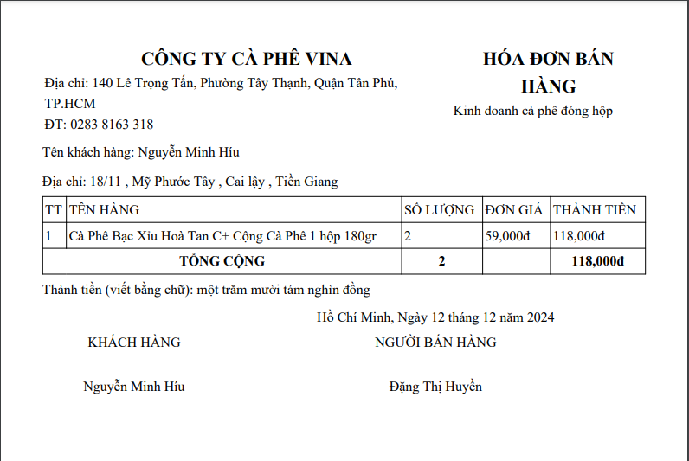
2. Khảo Sát Nghiệp Vụ
Các biểu mẫu:

Slide 10
3. PHÂN TÍCH HỆ THỐNG

Slide 11
Use Case Nghiệp Vụ

Slide 12
Use Case Hệ Thống

Slide 13
Sơ Đồ Mức Phân Tích

Slide 14
4. THIẾT KẾ, CÀI ĐẶT

Slide 15
Sơ Đồ Mức Thiết Kế

Slide 16
Mô Hình 3 Lớp

Slide 17
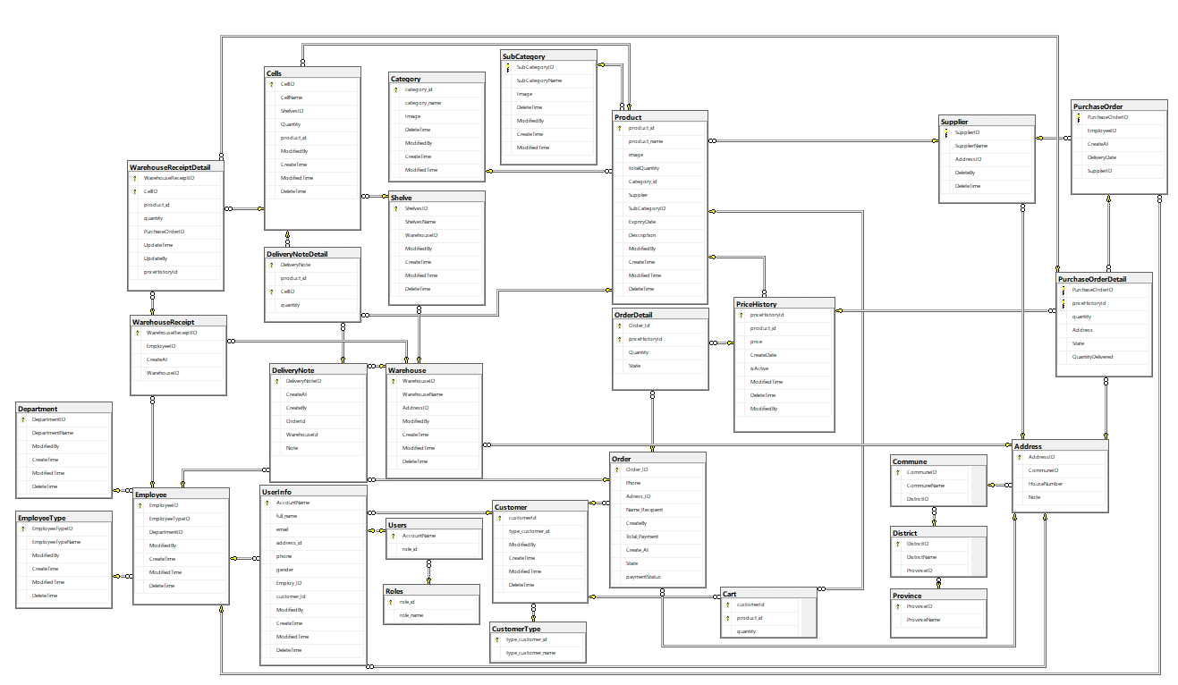
Thiết Kế Cơ Sở Dữ Liệu

Slide 18
5. KẾT LUẬN

Slide 19
2. TÀI LIỆU THAM KHẢO

Slide 20
CẢM ƠN THẦY CÔ VÀ CÁC BẠN ĐÃ LẮNG NGHE…

